Slide 1
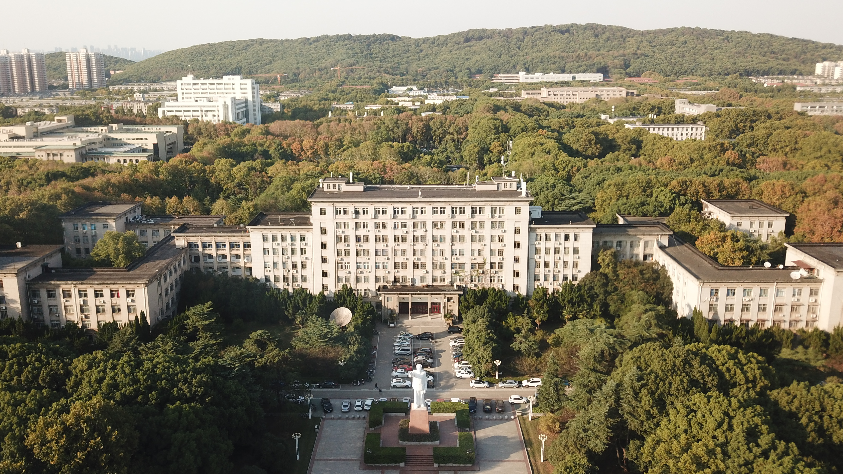
2023春 学业部会议
学业发展中心
光学与电子信息学院

Slide 2
CONTENT
1
百场导航开展说明
2
工作预期和展望

Slide 3
01 百场导航开展说明

Slide 4
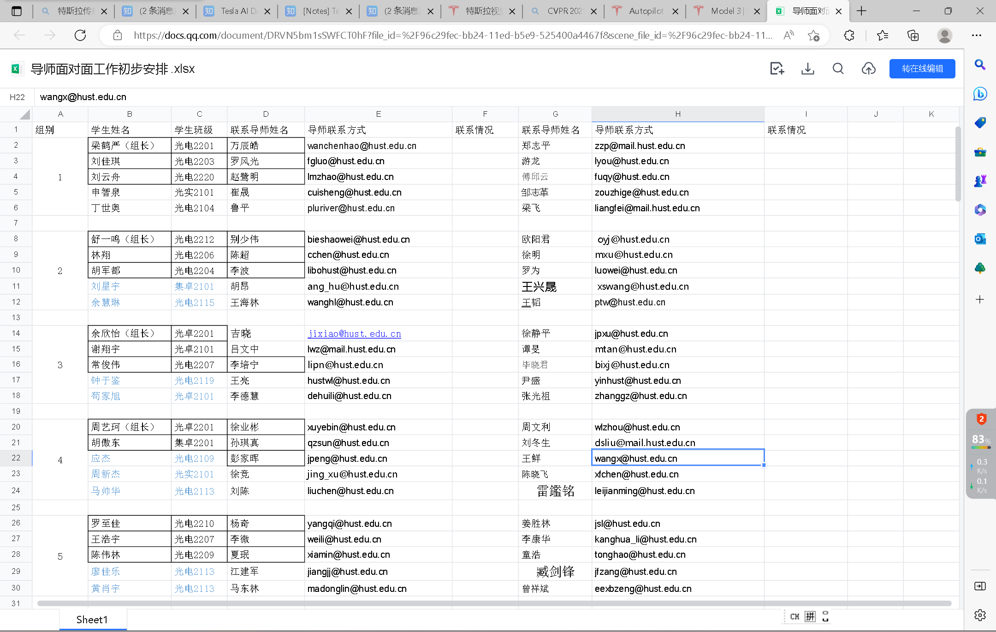
百场导航工作开展说明

Slide 5
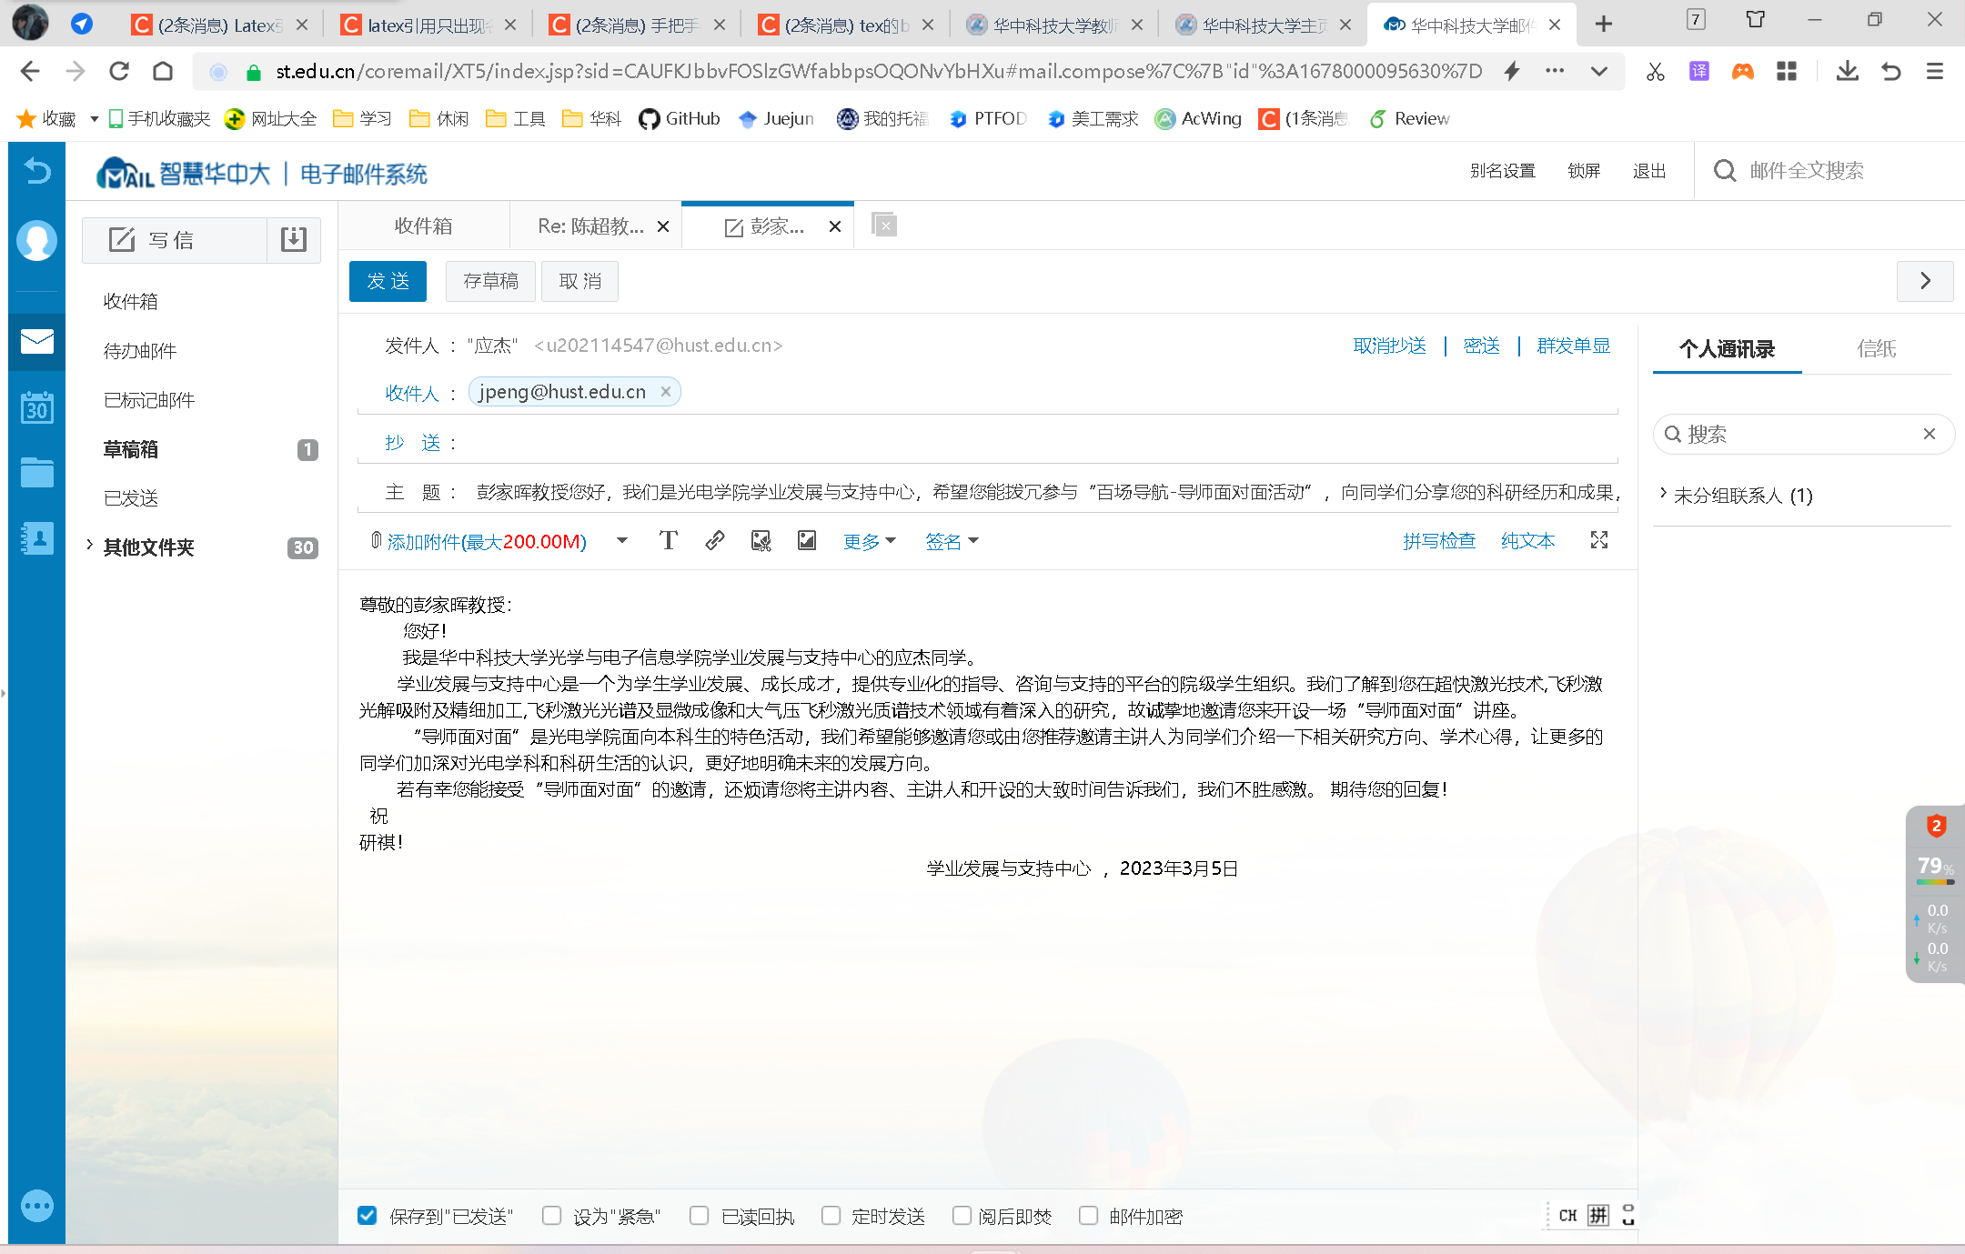

百场导航工作开展说明

Slide 6
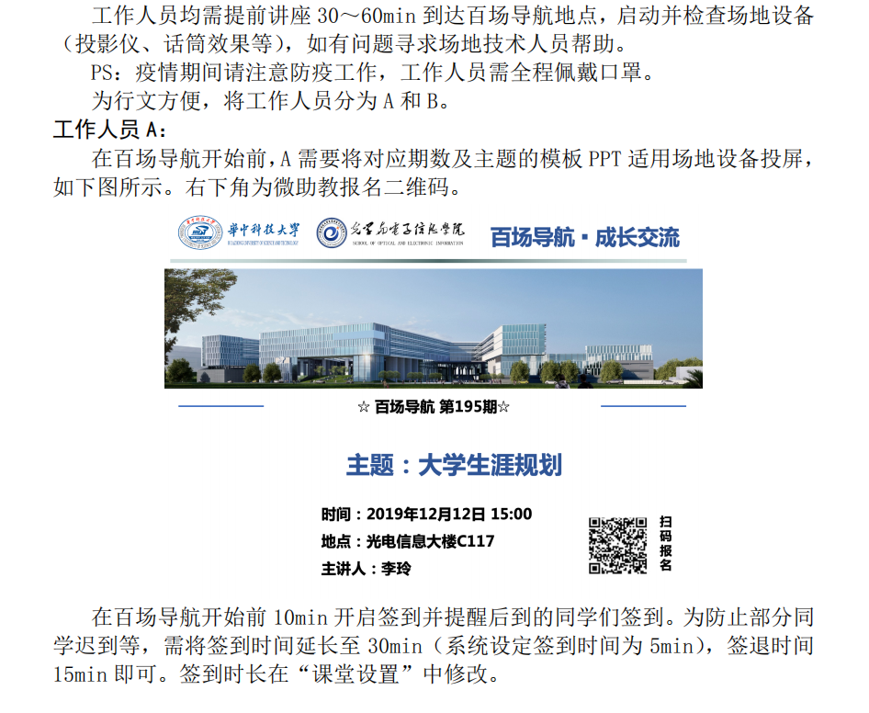
百场导航工作开展说明

Slide 7
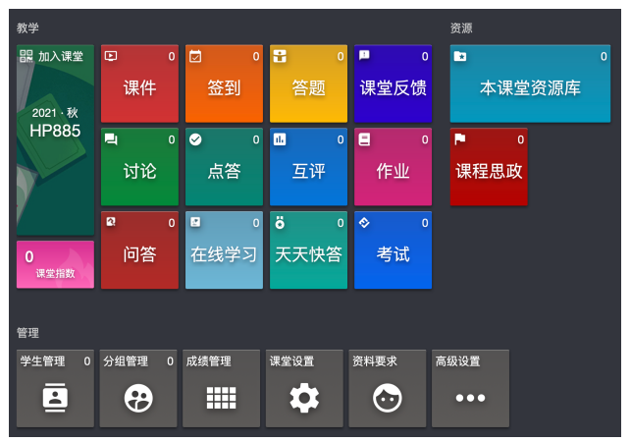
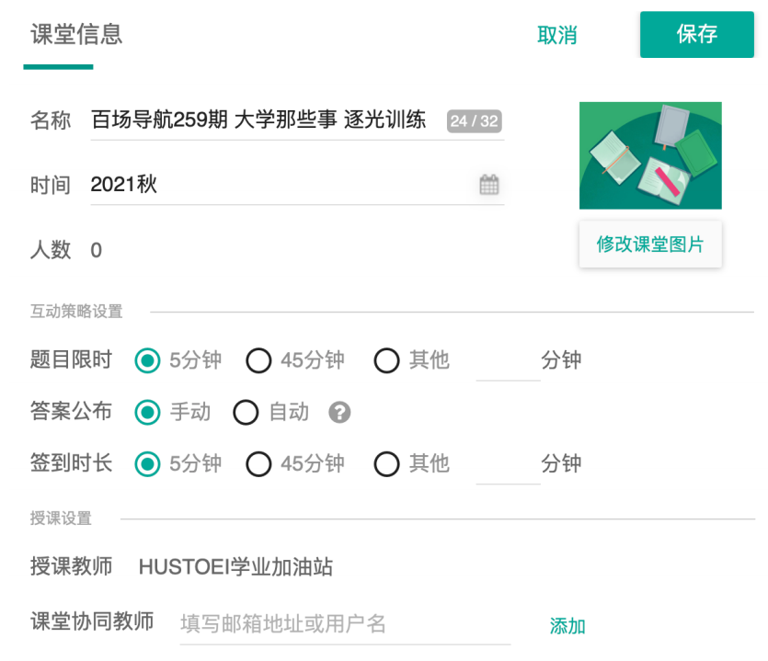
百场导航工作开展说明

Slide 8
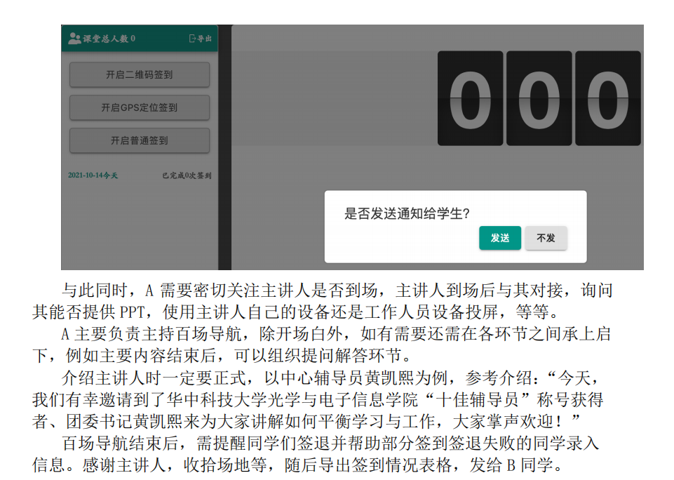
百场导航工作开展说明

Slide 9
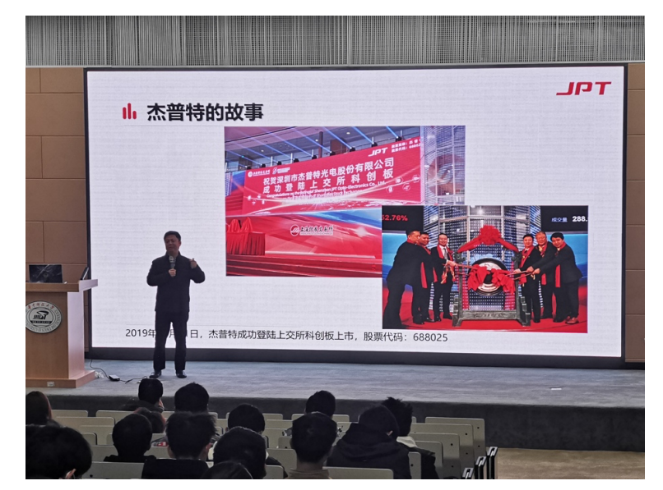
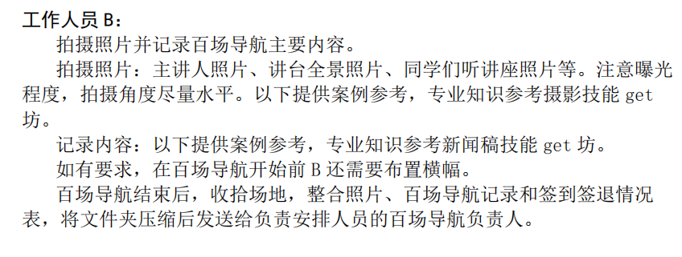
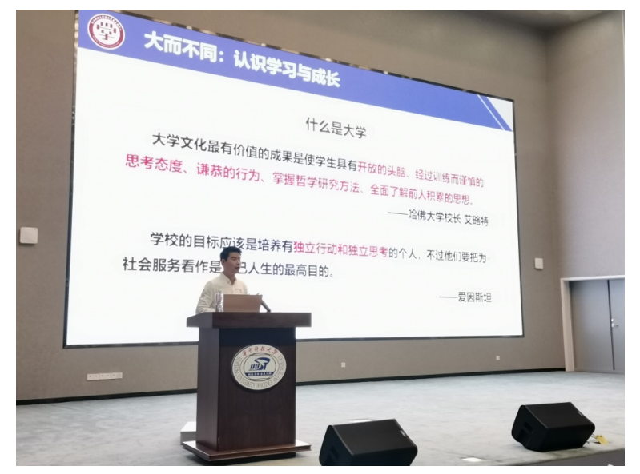
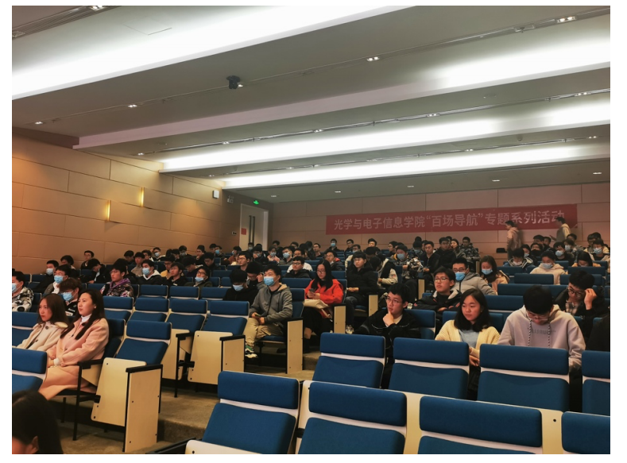
百场导航工作开展说明

Slide 10
02 工作预期与展望

Slide 11
谢谢

